Slide 1

EE390
Economics of Agricultural and Rural Development
Lecture 5: Supply Chain and Elasticities
Kiatanantha Lounkaew
Email: klounkaew@econ.tu.ac.th
Line: k_lounkaew
ที่มาของรูป https://www.hexagongeospatial.com/industries/natural-resources/agriculture

Slide 2
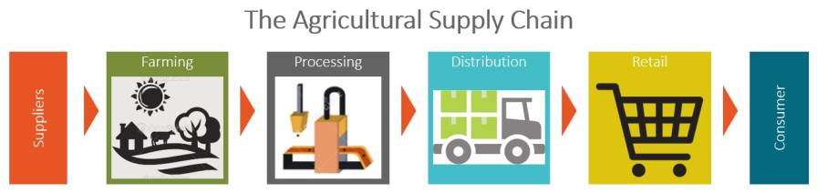

Slide 3
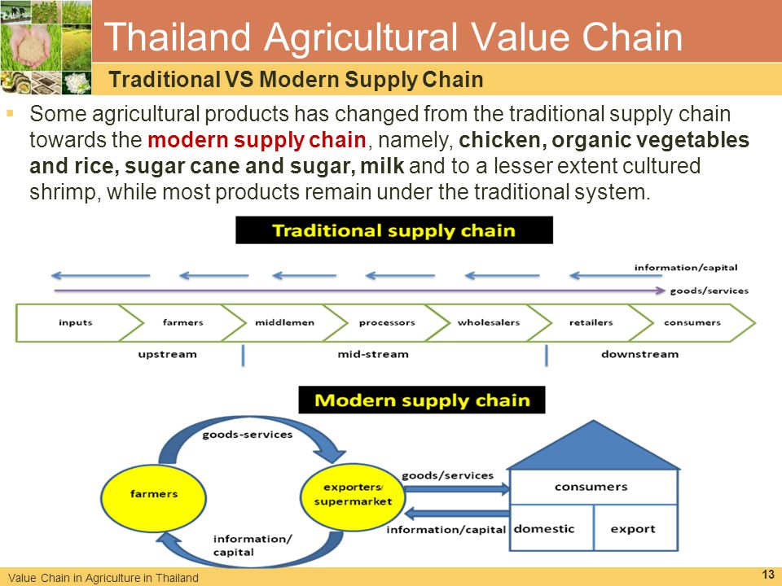
Source: Surachai Koomsin (2011)

Slide 4

Income Elasticities of Sub-Saharan Africa
Wheat | .92
Rice | .93
Maize | .46
Millet | .15
Roots & tubers | -.04
Pulses | -.14
Source: Norton, Alwang and Masters (2010): Economics of Agricultural Development: World Food Systems and Resource Use

Slide 5
Why do these elasticities differ?
 | Cereals | Beef | Milk
Thailand | 0.06 | 0.80 | 0.80
Malaysia | 0.14 | 0.49 | 0.57
Brazil | 0.15 | 0.58 | 0.45
Nigeria | 0.17 | 1.20 | 1.20
Source: Norton, Alwang and Masters (2010): Economics of Agricultural Development: World Food Systems and Resource Use

Slide 6
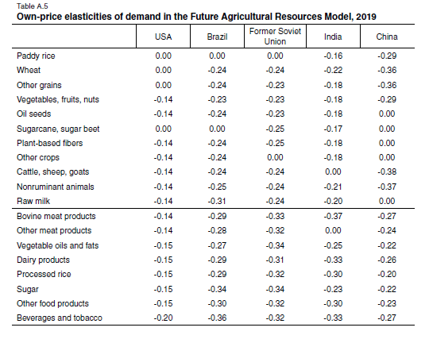
ตัวอย่างของความยืดหยุ่นของอุปสงค์ที่มีต่อราคาของตัวสินค้า
International Comparison of Price Elasticities
Source: Sands, Jones and Marshall (2014): Global Drivers of Agricultural Demand and Supply

Slide 7
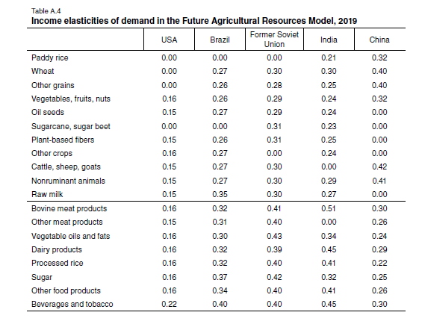
ตัวอย่างของความยืดหยุ่นของอุปสงค์ที่มีต่อการเปลี่ยนแปลงของรายได้
International Comparison of Income Elasticities
Source: Sands, Jones and Marshall (2014): Global Drivers of Agricultural Demand and Supply

Slide 8
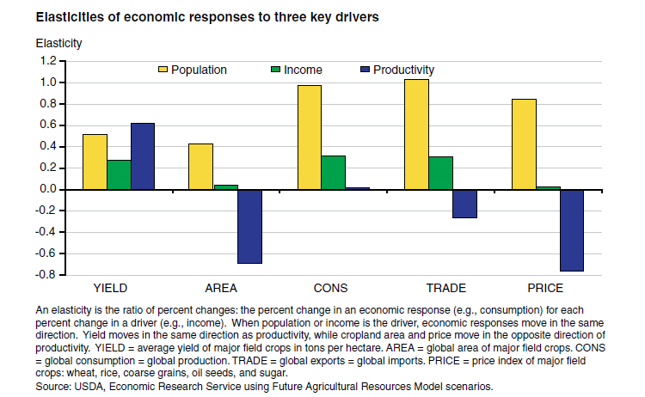
ปัจจัยที่ส่งผลต่อความยืดหยุ่น (อ่านเอกสารประกอบ)
Key Drivers and Elasticities
Source: Sands, Jones and Marshall (2014): Global Drivers of Agricultural Demand and Supply

